Slide 1
GESTION DU RISQUE en
SÉCURITÉ INCENDIE (GRSI) dans les
RÉSIDENCES PRIVÉES POUR AÎNÉS
COLLOQUE
POUR LE MIEUX-ÊTRE DES AÎNÉS
Présenté par Kathleen Paquet
Responsable de la gestion du risques en sécurité incendie dans les résidences privées pour aînés
Direction de la qualité, de l’évaluation, de la performance et de l’éthique
Mars 2017

Slide 2
  ORIGINE
2007 – Premier règlement sur la certification des résidences privées pour aînés
Un des critères de certification porte sur la sécurité :
la conformité du plan de sécurité incendie (PSI) dont le délai d’évacuation
le respect des lois et règlements des autres instances
Temps requis pour évacuer la résidence ne respecte pas le délai alloué selon le type de bâtiment
SSI doit aviser le CISSS / CIUSSS
CISSS / CIUSSS intervient auprès d’autres instances pour trouver des solutions
Peut mener à une demande de relocalisation de certains résidents ou à un changement d’usage du bâtiment

Slide 3
  USAGE DU BÂTIMENT
  La plupart des résidences privées pour aînés (RPA) ont été conçues et construites selon les critères associés au groupe C (habitation) – Code national du bâtiment (CNB)
  Usage B3 (Résidences privées pour aînés) autrefois Résidence supervisée (établissement de soins construit comme habitation avec restrictions et particularités)
  Les critères du groupe B2 (établissement de soins ou de détention) sont beaucoup plus exigeants et demandent des transformations parfois très importantes, avec des coûts tout aussi importants

Slide 4
IMPACTS
Fermeture de résidences
Relocalisation parfois importante de résidents
Hausse de loyer pour les résidents
Difficulté pour le réseau à répondre à la hauteur des besoins
« Nécessité de trouver un moyen de permettre aux résidents de demeurer dans la résidence de leur choix le plus longtemps possible tout en assurance une sécurité accrue »

Slide 5
LA GESTION DU RISQUE EN SÉCURITÉ INCENDIE
Analyse de la situation
  Formation adaptée non-disponible
  Stratégies d’évacuation souvent non-établies
  Exercice d’évacuation annuelle seulement
    lorsqu’il y en avait…
    en présence de très peu d’employés
Mise en place d’une approche (support, accompagnement, expertise, suivi) et développement d’outils
Présentation aux instances concernées pour obtenir l’aval du déploiement en Chaudière-Appalaches (MSP, RBQ, MSSS, ACSIQ, RQRA)

Slide 6
Recommandations du Coroner Delage
Dépôt du rapport du coroner Cyrille Delage sur l’enquête de l’incendie de la résidence du Havre à L’Isle-Verte – recommandation en matière de sécurité incendie
Comité interministériel pour élaborer un plan d’action
Ministère de la Santé et des Services sociaux (MSSS)
  Déploiement de l’approche en gestion du risque en sécurité incendie développé par le Centre intégré de santé et de services sociaux (CISSS) de Chaudière-Appalaches dans l’ensemble de la province

Slide 7
  LA GESTION DU RISQUE EN SÉCURITÉ INCENDIE EN CHAUDIÈRE-APPALACHES

Slide 8
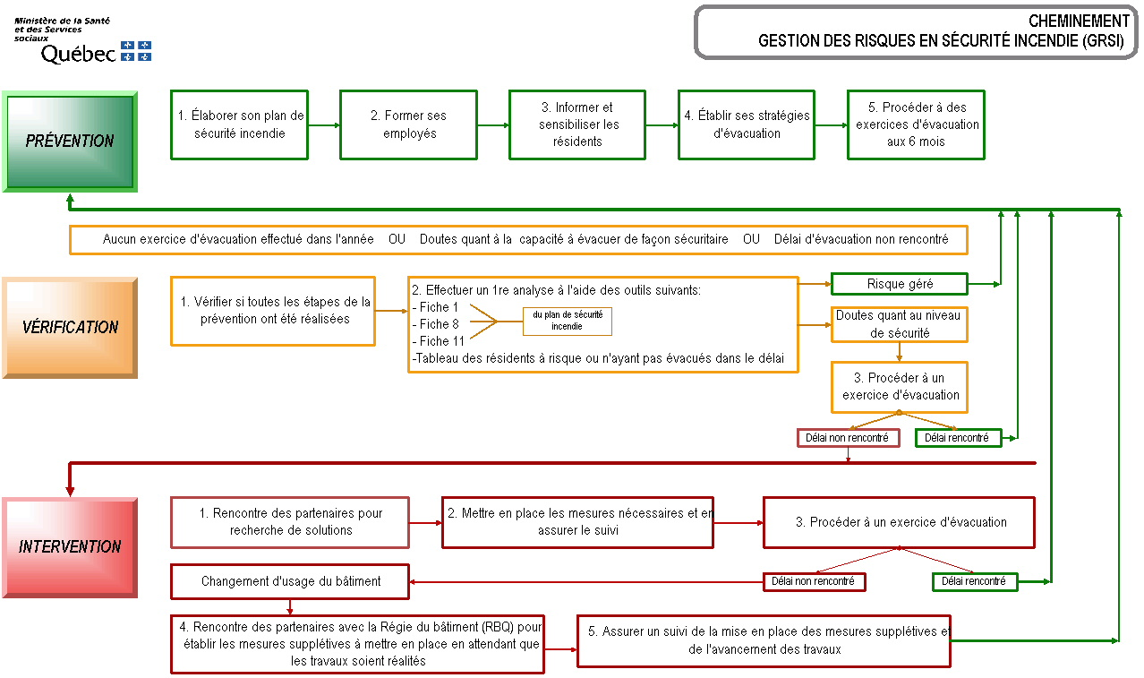
  3 NIVEAUX DE RISQUE
Les actions attendues des différents acteurs | PRÉVENTION
Le suivi des situations pour lesquelles il y a des doutes ou des inconnues Pas d’exercice d’évacuation effectué dans l’année Doute d’un partenaire quant à la capacité à effectuer une évacuation sécuritaire dans le délai prescrit | VÉRIFICATION
Les interventions pour les situations problématiques | INTERVENTION

Slide 9
PRÉVENTION
5 étapes
Plan de sécurité incendie
Stratégies d’évacuation
Formation du personnel
Information et sensibilisation des résidents
Exercices d’évacuation

Slide 10
PLAN DE SÉCURITÉ INCENDIE
Exploitant
  Élabore, maintien à jour, fait connaître et met en application
Service de sécurité incendie (SSI)
  Prend connaissance
  Accompagne
    Fiche 7
    Fiche 8
    Fiche 11
Centre intégré de santé et de services sociaux (CISSS)
  Rend disponible les outils et s’assure de leur compréhension
  Supporte et accompagne au besoin

Slide 11
STRATÉGIES D’ÉVACUATION
Exploitant
  Élabore et fait connaître
  Applique
Service de sécurité incendie (SSI)
  Collabore à l’élaboration
    Indique les lieux sécuritaires sur les plans d’évacuation
    Détermine la ou les annexes propres à la résidence
Centre intégré de santé et de services sociaux (CISSS)
  Rend disponibles les outils et s’assure de leur compréhension
  Collabore à l’élaboration au besoin

Slide 12
FORMATION DU PERSONNEL
Exploitant
  Rend disponible et assure le suivi
  2.8.1.2 Formation du personnel de surveillance
  1) Avant de charger le personne de surveillance de responsabilités en matière de sécurité incendie, il faut lui donner une formation portant sur les mesures à prendre en cas d’urgence, mesures qui sont décrites dans le plan de sécurité incendie (voir l’annexe A).
  Suggère fortement 2 fois par année
Service de sécurité incendie (SSI)
  Répond aux questions
  Effectue une visite du bâtiment en présence des employés
Centre intégré de santé et de services sociaux (CISSS)
  Rend disponibles les outils et s’assure de leur compréhension
  Compile les données
  Assure un suivi adapté aux besoins

Slide 13
INFORMATION ET SENSIBILISATION DES RÉSIDENTS
Exploitant
  Rend disponibles et assure le suivi
  Idéalement au moins 2 fois par année
Service de sécurité incendie (SSI)
  Répond aux questions via l’exploitant
  Effectue un retour après l’exercice d’évacuation
Centre intégré de santé et de services sociaux (CISSS)
  Rend disponibles les outils et s’assure de leur compréhension
  Assure un suivi adapté aux besoins

Slide 14
EXERCICES D’ÉVACUATION
Exploitant
  Effectue des exercices d’évacuation aux 6 mois
  2.8.3.2 Fréquence
  Le personnel de surveillance doit procéder aux exercices d’incendie …
  a) … dans les résidences privées pour aînés ces exercices doivent s’effectuer à des intervalles d’au plus 6 mois; toutefois, les occupants qui ne peuvent évacuer le bâtiment sans assistance ou qui ont des problèmes de santé, ne sont pas tenus de participer à l’évacuation mais le personnel de surveillance doit quand même les préparer comme s’ils devaient évacuer.
    Un exercice général avec le service de sécurité incendie
    Des exercices par petits secteurs permettent
      Chaque employé de mettre en application les connaissances acquises
      Déceler les problématiques propres à chaque secteur
      Accompagnement personnalisé

Slide 15
EXERCICES D’ÉVACUATION (suite)
Service de sécurité incendie (SSI)
    Procède à un exercice d’évacuation chaque année
      Uniformisation des pratiques
    Compile les informations
    Nom ou numéro de chambre des résidents non évacués dans les temps ou absents
    Raison pour laquelle la personne n’a pas respecté le délai d’évacuation
    Effectue un retour auprès du propriétaire, du personnel et des résidents après l’exercice d’évacuation
    Complète la fiche 12 (suivi de l’exercice d’évacuation) et la fait suivre au CISSS si un problème a été rencontré (ex.: Délai non respecté)
    Effectue un suivi annuel des actions réalisées au CISSS

Slide 16
EXERCICES D’ÉVACUATION (suite)
  Centre intégré de santé et de services sociaux (CISSS)
  Rend disponibles les outils et s’assure de leur compréhension
  Assiste aux exercices d’évacuation pour les résidences où il y a des doutes ou qui sont en suivi du risque
  Accompagne le propriétaire et/ou le service de sécurité incendie, au besoin, pour les exercices par petits secteurs
  Assure un suivi adapté aux besoins

Slide 17
  EXERCICES D’ÉVACUATION – UNIFORMISATION DES PRATIQUES
  Prendre rendez-vous avec le service de sécurité incendie et aviser les résidents
  S’assurer que les résidents sont dans leur chambre avant de déclencher l’alarme
  Effectuer la simulation avec le nombre minimal d’employés présents
  Le résident doit toujours se diriger vers la sortie la plus près
  Pour l’employé responsable:
  Amener le résident dans un lieu sécuritaire (compartiment voisin, cage d’escaliers, extérieur)
  Sortir les résidents à l’extérieur
  Diriger les résidents au point de rassemblement
  Disposer des chaises au point de rassemblement et prévoir des rafraichissements au besoin.

Slide 18
  EXERCICES D’ÉVACUATION - UNIFORMISATION DES PRATIQUES
  Exercice d’évacuation:
  doit se faire dans des conditions météorologiques acceptables
  ne doit pas se terminer dans un salon ou une autre pièce du bâtiment mais à l’EXTÉRIEUR (sauf à quelques exceptions déterminées par le complément au guide)
  Des membres du personnel peuvent encadrer les descentes dans les escaliers
  Ne pas obliger les résidents à risque de chute à descendre les escaliers mais évaluer la capacité à se rendre en lieu sécuritaire
  Prendre en note le nom des personnes n’ayant pas évacuées dans les délais prescrits ou absentes, remplir le tableau et le transmettre au CISSS / CIUSSS
  Un exercice individuel supervisé sera demandé pour ces personnes afin de mesurer le risque

Slide 19
  CIRCONSTANCES MENANT À LA GESTION DU RISQUE INCENDIE
Exercice d’évacuation non réalisé dans l’année
Roulement du personnel et évolution de l’autonomie de la clientèle
Exercice annuel requis afin de vérifier le niveau de sécurité
Doutes sur la capacité à évacuer en toute sécurité
Vérifications nécessaires afin de mesurer le niveau de risque
« Ne mène pas nécessairement au processus de gestion du risque »
Délai d’évacuation non rencontré
Intervention en GRSI pour vérifier à quel niveau se situe la ou les problématiques et trouver des solutions pour y pallier

Slide 20
VÉRIFICATION ET INTERVENTION
Le Centre intégré de santé et de services sociaux (CISSS)
Vérifie si les 5 étapes de la prévention ont été appliquées
Recueille les informations pertinentes à l’analyse du risque
Analyse la capacité d’évacuation de la clientèle
Analyse le risque dans son ensemble
Planifie les rencontres de suivi

Slide 21
ÉLÉMENTS D’ANALYSE
5 étapes de la prévention
Bâtiment et équipements
Clientèle (par problématique à l’évacuation, par secteur et par issue)
Personnel et communication
Service incendie (exercices, commentaires, délai d’intervention, etc.)
Autres

Slide 22
  AUTRES ÉLÉMENTS À CONSIDÉRER
  Programme « Voisins secours » ou équivalent connu
  Entraide balisée par des résidents
  Autres mesures proposées

Slide 23
INFORMATIONS NÉCESSAIRES
Du propriétaire de la RPA
  Fiche 1 : Mesures particulières d’aide à l’évacuation
  Fiche 8 : Trajet d’évacuation et matériel de protection incendie – Plan d’évacuation avec # de chambres
  Suivi des formations et des stratégies d’évacuation – Personnel
  Tableau de suivi des séances de sensibilisation – Résidents
  Tableau de suivi des exercices d’évacuation – Résidents et personnel

Slide 24
INFORMATIONS NÉCESSAIRES
Des services de sécurité incendie
  Fiche 11 : Détermination du délai d’évacuation mesurable lors d’un exercice d’évacuation
  Fiche 12 : Rapport d’observation de l’exercice d’évacuation
Des ressources Web suivantes
  Fiche d’information sur la RPA http://wpp01.msss.gouv.qc.ca/appl/K10/public/K10FormRecherche.asp
  Schéma de couverture de risque
  http://www.securitepublique.gouv.qc.ca/securite-incendie/ssi/schema-risques.html
Base de données « Survey Monkey »

Slide 25
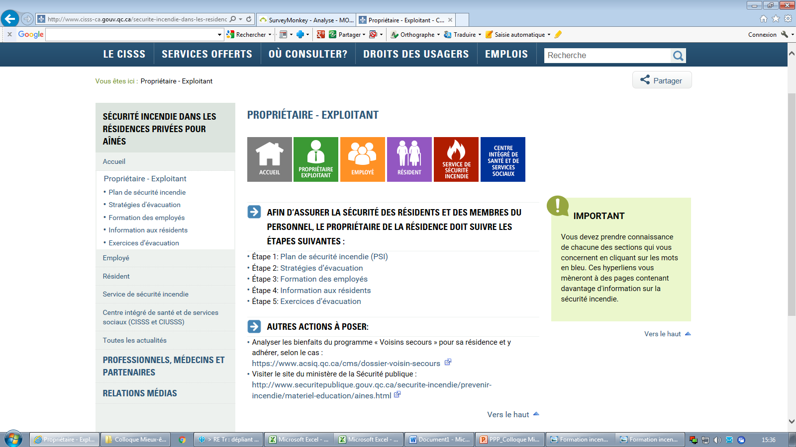
SITE INTERNET prevenirlefeu.com

Slide 26
  OUTILS DISPONIBLES
  Plan de sécurité incendie et documents explicatifs
  Programme de formation à l’intention du personnel
  Capsules d’information et de sensibilisation à l’intention des résidents
  Outils de planification et de mise en application des stratégies d’évacuation à l’intention des exploitants
  Tableaux de planification et de suivi des formations et des exercices d’évacuation
  Tableau d’évaluation de la capacité de la clientèle à évacuer

Slide 27

INFORMATION TRANSMISE AUX EXPLOITANTS
Pochette d’information
Dépliant
Affiche
3 DVD
  Formation des employés
  Information et sensibilisation des résidents
  Élaboration des stratégies d’évacuation

Slide 28
QUESTIONS OU COMMENTAIRES ?
MERCI pour votre précieuse collaboration !

